Slide 1
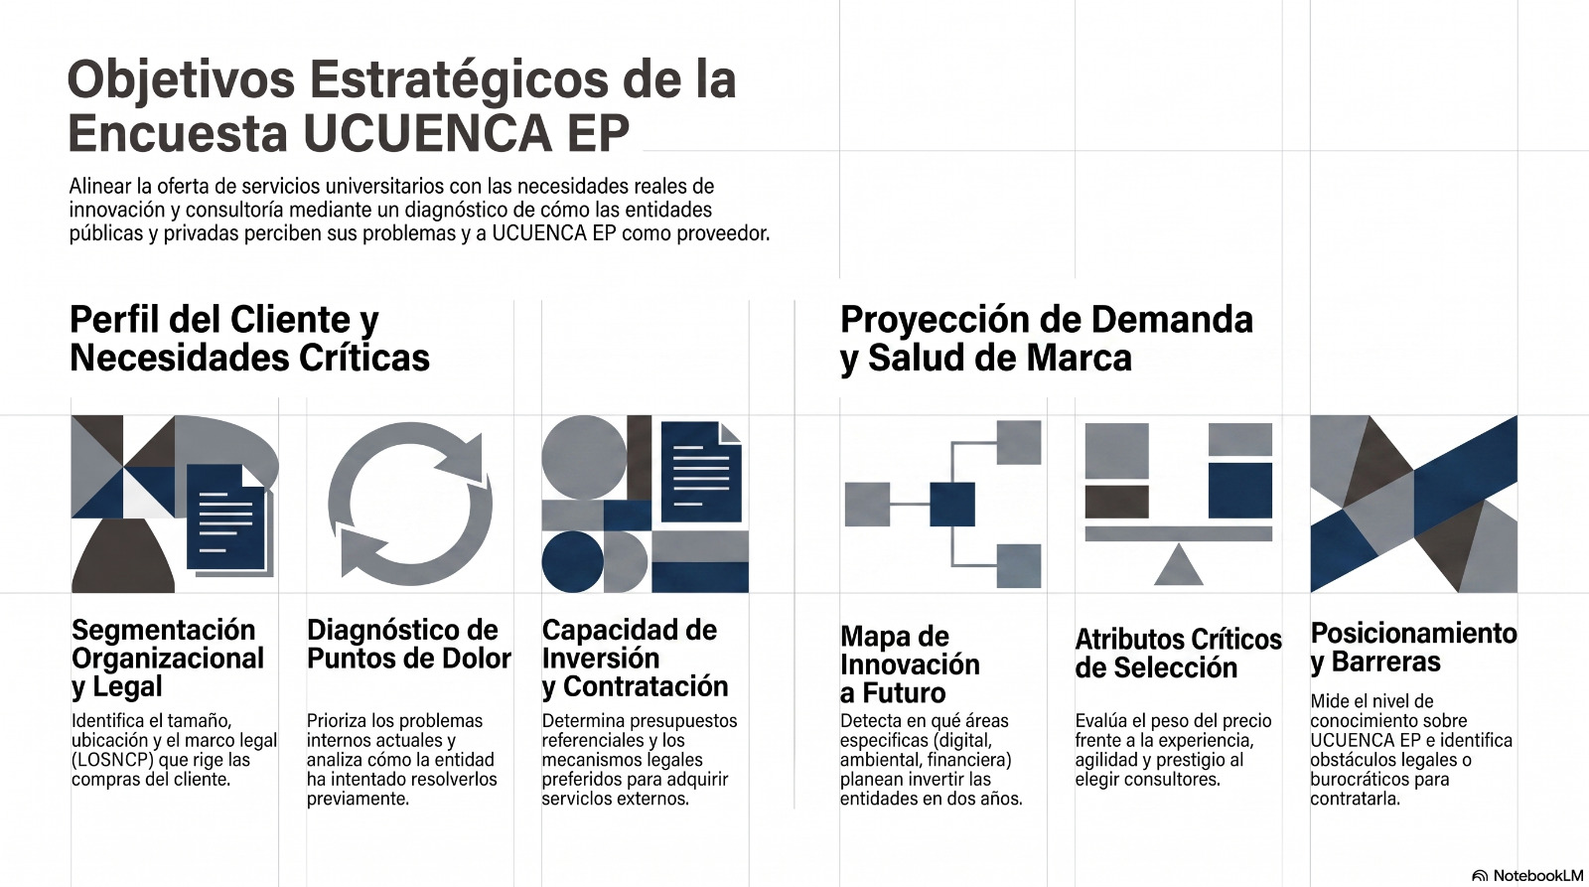

Slide 2
El cuestionario del estudio de demanda y posicionamiento de servicios consultoría está estructurado en cuatro secciones principales
Sección 1: Identificación de la Entidad y Persona de Contacto
Sección 2: Identificación de la Problemática de la Entidad
Sección 3: Identificación de Proyectos de Mejora e Innovación
Su objetivo es clasificar y perfilar a la organización encuestada.
Sección 4: Posicionamiento de Servicios de Consultoría y Conocimiento de UCUENCA
Busca entender los desafíos internos que enfrentan las organizaciones. Se pide priorizar los tres problemas principales y detallar si han buscado ayuda externa,
: Se enfoca en conocer las iniciativas actuales y futuras de la entidad en áreas como transformación digital, eficiencia operativa, sostenibilidad o I+D
Es la más extensa y busca evaluar la percepción de marca y la competitividad
Determinar los criterios de selección de proveedores (precio, experiencia, agilidad, etc.) tanto para consultoría como para servicios de laboratorio.
Medir el nivel de recordación y conocimiento espontáneo de entidades consultoras.
Evaluar específicamente el reconocimiento de UCUENCA, sus servicios conocidos, la experiencia previa de contratación y el nivel de satisfacción.
Identificar barreras o dudas (legales, administrativas o de percepción) que impiden o dificultan la contratación.

Slide 3
Encuesta
Realizado por: Econ. Michelle Luzuriaga
Revisado por: Econ. Fernando Pauta
Dirección Estratégica de Proyectos

